Slide 1

第6章 软件安全需求分析
伏 晓
南京大学软件学院

Slide 2
本讲要点
1. 软件需求分析阶段的主要工作
2. 软件安全需求分析阶段的主要工作
3. 软件安全需求的来源
4. 软件安全需求的获取
5. 应用案例

Slide 3
1. 软件需求分析阶段的主要工作
基本任务是准确地描述“系统必须做什么”这个问题。
主要任务包括：
确定对系统的综合要求
分析系统的数据要求
导出系统的逻辑模型
修正系统的开发计划

Slide 4
1. 软件需求分析阶段的主要工作
通常对软件系统的综合要求
功能需求
性能需求
可靠性和可用性需求
出错处理需求
接口需求
约束
逆向需求
将来可能提出的要求

Slide 5
2. 软件安全需求分析阶段的主要工作
（1）软件安全需求分析的目的和作用
描述为了实现信息安全目标，软件系统应该做什么，才能有效地提高软件产品的安全质量，减少进而消减软件安全漏洞。
没有考虑安全需求，导致所开发的应用系统存在大量的漏洞。
一个缺少安全需求分析的软件开发项目，将威胁到信息的保密性、完整性和可用性，以及其他一些重要安全属性。
软件产品被攻破可能就只是一个时间早晚的问题，而不是条件的问题，这取决于攻击者对于这个软件系统价值的判断。

Slide 6
2. 软件安全需求分析阶段的主要工作
（2）软件安全需求分析与软件需求分析的联系
软件安全需求是软件需求的一个必要组成部分。安全需求应该与业务功能需求具有同样的需求水平，并对业务功能需求具有约束力。
传统的周边安全方法所提供的安全保证不足以抵御无处不在的安全威胁，应用软件本身应该被设计为能够感知安全风险，并对安全问题具有自主控制和自我防御的能力，因此，将安全需求作为业务功能同样重要的系统需求来处理已经成为一种必然的趋势。

Slide 7
2. 软件安全需求分析阶段的主要工作
（2）软件安全需求分析与软件需求分析的联系
在实际开发过程中，需求文档中常常提到安全需求，但是通常只是简单地提及安全机制。
部分需求文档中包含安全需求分析，但是安全需求分析过程与功能需求没有联系起来，这导致安全需求最终实现的保护形同虚设。
在审查需求文档时，已存的安全需求通常是从一组通用的安全需求特征列表中复制其中一部分。
一方面开发人员经常被灌输着在需求分析阶段就融入安全分析很重要的思想，而另一方面安全需求分析开发人员却没有掌握真正有效的安全需求分析方法

Slide 8
2. 软件安全需求分析阶段的主要工作
（3）软件安全需求分析与软件需求分析的区别
客观性：
安全需求并不是从使用者的要求和兴趣出发，而是由系统的客观属性所决定的。因此，需求分析员将承担更多软件需求的分析工作。
用户对于软件即将面临的使用对象、使用环境的考虑通常不会包括那些恶意用户和不可控环境，因此，他们对于安全威胁的了解往往不全面，也很难从专业角度提出安全需求。这时，需求分析员就需要承担软件安全需求分析的主要工作。

Slide 9
2. 软件安全需求分析阶段的主要工作
系统性：
软件安全需求分析不能只从软件本身出发，必须从系统角度进行分析。
软件属于逻辑产品，很多情况下并不是软件失效，而是在软件正常工作时，在某种特殊条件下软硬件相互作用，以及由于人的使用问题而导致不安全情况发生。
凡是与软件相关的接口、硬件状态、硬件故障和系统时序、人员操作、使用环境，包括软件自身的逻辑和物理模型、处理的静态动态数据，均属于软件安全性需求分析的范畴。

Slide 10
2. 软件安全需求分析阶段的主要工作
（3）软件安全需求分析与软件需求分析的区别
系统性：
分析的重点为软件功能设计缺陷，以及软件使用过程中软件、硬件和操作人员的相互作用。
软件开发的每一个阶段都需要持续地对安全需求进行充分的定义和管理，这些安全需求应该作为与软件功能、质量和可用性同等重要的需求来处理，并且对那些残余风险需要遵从相关约束的安全需求也应该明确定义。

Slide 11
2. 软件安全需求分析阶段的主要工作
（3）软件安全需求分析与软件需求分析的区别
系统性：
从系统角度分析软件的安全性需求，这就不可避免地会涉及到各种不同领域的专业知识与经验积累。因此，分析时应以人为主，任何软件分析工具只能起辅助作用。
这就对软件安全性分析人员提出了较高的要求。分析时要求有专门知识的软件安全性分析人员、熟悉系统结构的系统总体设计人员、软件设计人员、领域专家参加，共同工作。

Slide 12
2. 软件安全需求分析阶段的主要工作
（3）软件安全需求分析与软件需求分析的区别
经济性和适用性：
软件安全的需求内容非常丰富，并不是所有的应用安全需求控制都要采纳和实施。
组织应当根据具体业务的重要性，对安全措施进行成本控制。安全控制的成本应该与软件所有者或者管理部门要求的目标水平相当。
信息安全等级保护制度是我国信息安全保障体系建设的一项基本制度，对不同等级的信息系统提出相应的安全要求，要求不同等级的信息系统应具备相应的基本安全保护能力。

Slide 13
2. 软件安全需求分析阶段的主要工作
（4）软件安全需求分析的主要工作
首先确定目标系统的业务运行环境、规则环境以及技术环境
然后在了解各类软件安全需求内容的基础上，通过一定的安全需求获取过程，对软件应该包含的安全需求进行分析
对于如何实现这些安全需求将在软件安全设计和开发部分进行讨论。

Slide 14
3. 软件安全需求的来源
（1）安全需求来源分类
软件运行的情境通常可以分为外部情境和内部情境，因此安全需求可以从外部需求和内部需求两个方面来分类。
1）外部安全需求
主要指法律法规等遵从性需求，包括相应国家和地区关于安全技术与管理的法规、标准及要求等。
这些安全技术和管理的合规性要求往往是已有安全威胁的经验性对策的总结，因而遵循这些要求不仅是法规制度上的要求，也是软件安全性保障的要求。

Slide 15
3. 软件安全需求的来源
2）内部安全需求
内部安全需求通常包括两个部分，一是组织内部需要遵守的政策、标准、指南和实践模式，另一部分是与软件业务功能相关的安全需求。
在需求分析过程中，不论是外部安全需求还是内部安全需求，都应当给予同等的重视。

Slide 16
3. 软件安全需求的来源
（2）软件安全遵从性需求
软件需求分析中，分析员和用户都起着关键的、必不可少的作用。然而，在软件安全性需求分析中，软件用户由于安全知识的缺乏，很难从专业角度提出安全需求。因此，软件安全需求更多地来自于对组织内部和外部的一些安全政策和标准的遵从。
安全需求分析人员对这些政策需求和标准深入地理解，并将它们转化为软件安全属性需求，是安全需求分析阶段要完成的艰巨任务。

Slide 17
3. 软件安全需求的来源
（2）软件安全遵从性需求
标准是政策、法规的延伸，通过标准可以规范技术和管理活动，信息安全标准也是如此。
信息安全标准是确保信息安全产品和系统在设计、研发、生产、建设、使用、测评中保持一致性、可靠性、可控性、先进性和符合性的技术规范、技术依据。
信息安全标准是一个国家信息安全研究水平和技术能力的体现，建立健全信息安全标准体系，是引导和规范信息安全技术和管理健康发展的关键所在。

Slide 18
3. 软件安全需求的来源
（2）软件安全遵从性需求
信息安全标准从适用地域范围可以分为：国际标准、国家标准、地方标准、区域标准、行业标准和企业标准。
信息安全标准从涉及的内容可以分为：信息安全体系标准、信息安全机制标准、信息安全测评标准、信息安全管理标准、信息安全工程标准、信息系统等级保护标准以及信息安全产品标准等类别。

Slide 19
3. 软件安全需求的来源
1）信息系统安全评测国际标准
《可信计算机系统评估标准》（Trusted Computer System Evaluation Criteria，TCSEC）
IT历史上的第一个安全评估标准
主要是针对美国政府的安全要求，着重点是大型计算机系统机密文档处理方面的安全要求。
把计算机系统的安全分为A、B、C、D，4个大等级7个安全级别。

Slide 20
3. 软件安全需求的来源
1）信息系统安全评测国际标准
《信息技术安全性评估标准》（Information Technology Security Evaluation Criteria，ITSEC）
是英国、德国、法国和荷兰4个欧洲国家安全评估标准的统一与扩展，在1990年首度公布，俗称“白皮书”。
在吸收TCSEC成功经验的基础上，首次在评估准则中提出了信息安全的保密性、完整性与可用性的概念，把可信计算机的概念提高到了可信信息技术的高度。。

Slide 21
3. 软件安全需求的来源
1）信息系统安全评测国际标准
《信息技术安全评估通用标准》（CC）
TCSEC主要规范了计算机操作系统和主机的安全要求，侧重对保密性的要求，该标准至今对评估计算机安全具有现实意义。
ITSEC将信息安全由计算机扩展到更为广泛的实用系统，增强了对完整性、可用性的要求，发展了评估保证概念。
CC基于风险管理理论，对安全模型、安全概念和安全功能进行了全面系统描绘，强化了评估保证。其中TCSEC最大的缺点是没有安全保证要求，而CC恰好弥补了TCSEC的这一缺点。

Slide 22
3. 软件安全需求的来源
1）信息系统安全评测国际标准
《信息技术 安全技术 信息技术安全性评估准则》（Information Technology Security Techniques—Evaluation Criteria for IT Security）（ISO/IEC 15408：2008（2009））
《信息技术 安全技术 信息技术安全性评估方法》（Information Technology — Security Technology — Methodology for IT Security Evaluation）（ISO/IEC 18045：2008）

Slide 23
3. 软件安全需求的来源
2）信息安全管理国际标准
ISO27001信息安全管理体系标准可被内外部的相关方用于评估符合性。
ISO27001信息安全管理体系的目标是通过一个整体规划的信息安全解决方案，来确保企业所有信息系统和业务的安全，并保持正常运作。
可以把ISMS理解为一台“机器”，这台机器的功能就是制造“信息安全”，它由许多部件（要素）构成，这些部件包括ISMS管理机构、ISMS文件以及资源等，ISMS通过这些部件之间的相互作用来实现其“保障信息安全”的功能。
Notes:
ISMS：信息安全管理体系

Slide 24
3. 软件安全需求的来源
3）信息系统安全工程国际标准
ISO/IEC 21827—2002《信息安全工程能力成熟度模型》（System Security Engineering Capability Maturity Model，SSE-CMM）是关于信息安全建设工程实施方面的标准。
SSE-CMM的目的是建立和完善一套成熟的、可度量的安全工程过程。该模型定义了一个安全工程过程应有的特征，这些特征是完善的安全工程的根本保证。

Slide 25
3. 软件安全需求的来源
4）我国信息安全标准概述
信息安全体系、框架类标准
信息安全机制标准
信息安全管理标准
信息系统安全等级保护标准
信息安全产品标准
软件安全标准

Slide 26
3. 软件安全需求的来源
5）我国网络安全等级保护要求
对信息安全分级保护是客观需求。信息系统的建立是为社会发展、社会生活的需要而设计、建立的，是社会构成、行政组织体系及其业务体系的反映，这种体系是分层次和级别的。因此，信息安全保护必须符合客观存在。
等级化保护是信息安全发展规律。按组织业务应用区域、分层、分类、分级进行保护和管理，分阶段推进等级保护制度建设，这是做好国家信息安全保护必须遵循的客观规律。

Slide 27
3. 软件安全需求的来源
5）我国网络安全等级保护要求
等级保护是国家法律和政策要求。
1994年国务院颁布的《中华人民共和国计算机信息系统安全保护条例》规定：“计算机信息系统实行安全等级保护，安全等级的划分标准和安全等级保护的具体方法，由公安部会同有关部门制定”。
2017年6月1日起实施的《中华人民共和国网络安全法》第21条明确规定：“国家实行网络安全等级保护制度，要求网络运营者应当按照网络安全等级保护制度要求，履行安全保护义务”；第31条规定“对于国家关键信息基础设施，在网络安全等级保护制度的基础上，实行重点保护”。

Slide 28
3. 软件安全需求的来源
5）我国网络安全等级保护要求
等级保护是国家法律和政策要求。
《网络安全法》规定国家实行网络安全等级保护制度，标志着从1994年国务院颁布的《中华人民共和国计算机信息系统安全保护条例》上升到国家法律；
标志着国家实施十余年的信息安全等级保护制度进入2.0阶段；
标志着以保护国家关键信息基础设施安全为重点的网络安全等级保护制度依法全面实施。

Slide 29
3. 软件安全需求的来源
5）我国网络安全等级保护要求
等级保护内容。
对网络（含信息系统、数据，下同）实施分等级保护、分级监管。
对网络中使用的网络安全产品实行按等级管理。
对网络中发生的安全事件分等级响应、处置。
这里的“网络”是指，由计算机或者其他信息终端及相关设备组成的按照一定的规则和程序对信息进行收集、存储、传输、交换、处理的系统，包括网络设施、信息系统、数据资源等。
网络安全等级保护制度将网络划分为如下五个安全保护等级，从第一级到第五级逐级增高。

Slide 30
3. 软件安全需求的来源
5）我国网络安全等级保护要求
2.0 时代网络安全等级保护的核心内容
将风险评估、安全监测、通报预警、案事件调查、数据防护、灾难备份、应急处理、自主可控、供应链安全、效果评价、综合考核等措施全部纳入等级保护制度并实施。
将网络基础设施、信息系统、网站、数据资源、云计算、物联网、移动互联网、工控系统、公众服务平台、智能设备等全部纳入等级保护和安全监管。
将互联网企业的网络、系统、大数据等纳入等级保护管理，保护互联网企业的健康发展。

Slide 31
3. 软件安全需求的来源
5）我国网络安全等级保护要求
网络安全等级保护工作的流程
一是定级。网络运营者根据《信息安全技术 网络安全等级保护定级指南》（GA/T 1389—2017）拟定网络的安全保护等级，组织召开专家评审会，对初步定级结果的合理性进行评审，出具专家评审意见，将初步定级结果上报行业主管部门进行审核。
二是备案。网络运营者将网络定级材料向公安机关备案，公安机关对定级准确、符合要求的网络发放备案证明。

Slide 32
3. 软件安全需求的来源
网络安全等级保护工作的流程
三是等级测评。网络运营者选择符合国家规定条件的测评机构，对第三级以上网络（含国家关键信息基础设施）每年开展等级测评，查找发现问题隐患，提出整改意见。
四是安全建设整改。网络运营者根据网络的安全保护等级，按照国家标准开展安全建设整改。
五是监督检查。公安机关每年对网络运营者开展网络安全等级保护工作的情况和网络的安全状况实施执法检查。

Slide 33
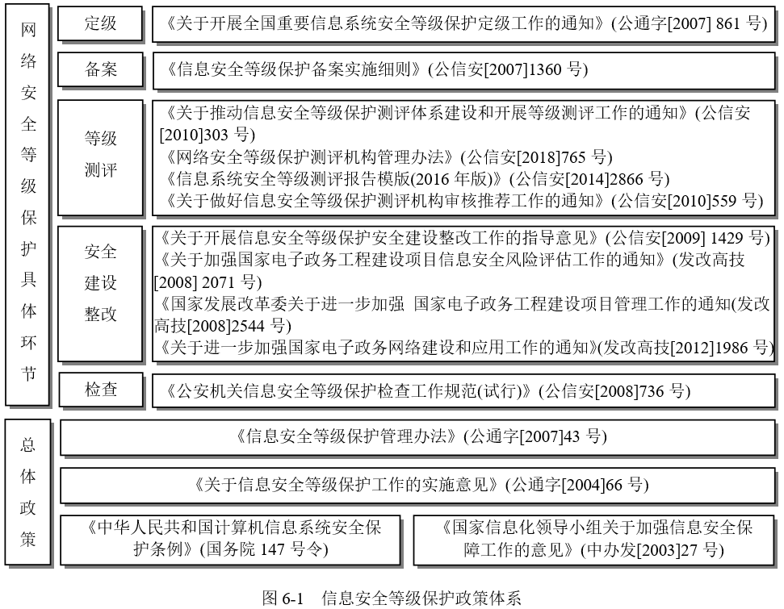
3. 软件安全需求的来源
等级保护政策体系

Slide 34
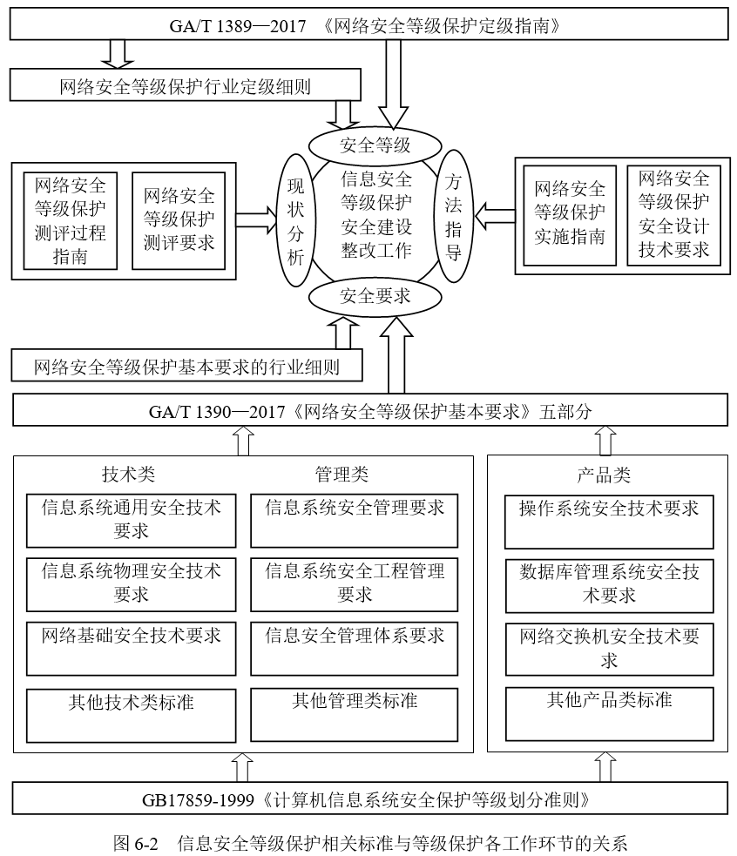
3. 软件安全需求的来源
等级保护标准体系

Slide 35
3. 软件安全需求的来源
网络等级保护与信息安全管理体系的联系和区别
信息安全管理体系是站在管理的角度上对信息进行管理，而等级保护则是管理体系中的一部分，是基础性的工作，两者在管理目标上具有一致性，而且还有相辅相成的作用。
工作重点不同。
所依据的标准不同。
实施对象不同。

Slide 36
4. 软件安全需求的获取
决定安全需求的过程被称为安全需求获取。
（1）软件安全需求获取相关方
业务负责人、最终用户、客户、安全需求分析人员、安全技术支持等。
为了保证安全需求获取活动有效地开展，相关方面的人员必须进行充分的沟通与合作，特别当相关方是非技术/业务人员的情况下。
由于每个人对于安全需求的重要性认识不同，软件安全需求获取活动将是一项具有挑战性的工作。

Slide 37
4. 软件安全需求的获取
（2）软件安全需求获取方法
1）头脑风暴（（Brain-storming）
又称智力激励法、自由思考法，是指无限制的自由联想和讨论，其目的在于产生新观念或激发创新设想。
头脑风暴应当只是在应用程序需要快速实现的情况下使用，因为它有两个明显的缺点。
在需要初步确定安全需求的情况下是可以接受的，但必须有更多系统化、结构化的方法来全面地决定安全需求。

Slide 38
4. 软件安全需求的获取
（2）软件安全需求获取方法
2）问卷调查和访谈
可以直接用于生成安全需求。
有效性取决于如何向被调查对象提出合适的问题。
调查的问题应当覆盖软件安全设计原则和安全配置文件的内容，应当考虑业务风险、过程（或项目）风险和技术（或产品）风险。
在整个调查过程中，调查人和被调查人之间的协作和沟通是很重要的。

Slide 39
4. 软件安全需求的获取
（2）软件安全需求获取方法
3）策略分解
将组织需要遵守的内部和外部政策，包括外部法律法规、隐私和遵从性命令分解成为详细的安全需求。
策略分解过程是一个连续的和结构化的过程。
在分解过程中往往会出现很多歧义。因此，需要关注策略定义范围并谨慎实施分解过程，以确保分解过程是客观的、符合安全策略的，而不是某个人主观上的意见。

Slide 40
4. 软件安全需求的获取
（2）软件安全需求获取方法
4）数据分类
在数据生成（即创建）和使用（即加工）、传输、存储和存档这一生命周期中，都需要采取适当的保护机制。
根据数据的重要性来进行分类，实际上也就是根据数据的敏感级，同时根据对数据泄露、变更或破坏的影响，有意识地为数据资产分配标签，以此来确定保护数据资产的不同安全保护需求和控制方法。根据数据的重要度分级保护，可以降低数据保护的成本，使数据保护的投资—回报率最大化。

Slide 41
4. 软件安全需求的获取
（2）软件安全需求获取方法
5）主/客体关系矩阵
采用主/客体关系矩阵来刻画一个基于使用用例的主/客体之间的操作关系。
主/客体关系矩阵是角色和组件的二维表示，主体（角色）作为列，客体（对象/组件）作为行。当主/客体关系矩阵产生后，与主/客体关系矩阵所允许的对应动作相违背的事件就可以判定为威胁，在此基础之上可以确定安全需求。
这一方法在确定软件安全认证性、授权需求的时候最为有用。

Slide 42
4. 软件安全需求的获取
（2）软件安全需求获取方法
6）使用用例和滥用案例建模
一个使用用例模型可以描述软件或系统的预期行为，而预期行为描述了完成业务功能所需要的行为和事件的顺序。
通过清楚地描述什么时间和在什么条件下会发生某些行为，可以有效地确定业务需求，包括安全需求。
从使用用例出发，可以开发滥用案例。滥用案例可以通过对负面场景进行建模来帮助确定安全需求。

Slide 43
4. 软件安全需求的获取
（2）软件安全需求获取方法
7）软件安全需求跟踪矩阵
通过数据分类、使用用例和滥用案例建模、主/客体关系矩阵以及其他需求获取过程，可以将软件安全需求编制成一个需求列表或需求跟踪矩阵（Requirement Traceability Matrix，RTM）。
一个通用的RTM是一个信息列表，可以采用管理决策理论的Zachman框架来描述。

Slide 44
5. 应用案例
【案例6】一个在线学习系统的安全需求分析
拟设计开发一个在线学习系统。试对该系统进行安全需求分析。
P152

Slide 45
本讲要点
1. 软件需求分析阶段的主要工作
2. 软件安全需求分析阶段的主要工作
3. 软件安全需求的来源
4. 软件安全需求的获取
5. 应用案例

